Slide 1
UČENIČKA ZADRUGA “JABUKA”
SPOMENICA
UČENIČKE ZADRUGE
ŽUPANIJSKE SMOTRE od 11.travnja 2018. do svibnja 2019.

Slide 2
UČENIČKA ZADRUGA “JABUKA
•
Voditeljica:
JADRANKA PROŠEV, stručni učitelj
SEKCIJE: 1. IX. 2018.
1.POLJOPRIVREDA: voćarska: NATALIJA VARGA, dipl. ing. agr.
vrtlarska: BISERKA VOJNOVIĆ dipl. ing. agr. , profesor mentor cvjećarska: ANDREJA KALŠAN dipl. ing. agr.
aranžerska: LJILJANA ŠKROBAR dipl. ing. agr., profesor mentor dendrološka: KARMELA RADOŠEVIĆ, dipl. ing. agr., profesor savjetnik vinarska: VESNA STUNKOVIĆ, dipl. ing. agr.
2. NJEGOVANJE NARODNE BAŠTINE: izrada odjevnih predmeta: ZLATKO SEREC, ing
mladi istraživači: DUNJA GERŠAK dipl. Ing. agr.
kreativni krojači: ANA-MARIJA BOGDANOVIĆ, mag. ing. techn. text.
frizerska sekcija: NIVES KOCIJAN
3. IZRADA UPORABNIH I UKRASNIH PREDMETA: izrada modnog nakita: DUBRAVKA ŠANTL, dipl. Ing.
izrada stolnog rublja: KATICA KORUNEK, ing.
izrada uporabnih i ukrasnih predmeta u posebnim tehnikama: JADRANKA PROŠEV,ing
slikarska sekcija: INES ŠARIĆ,
obućarska sekcija: MARIJA DAMIŠ,
.
4. OSOBNE USLUGE : biciklopopravljaona: KARMENKA TOMAŠEK, dipl. Ing . traff
sekcija vozača: IVICA MLINARIĆ
odnosi s javnošću: ŽELJKA MIHALIC, mag. educ. ej. i inf.
likovna sekcija: RUSA TRAJKOVA, profesor

Slide 3
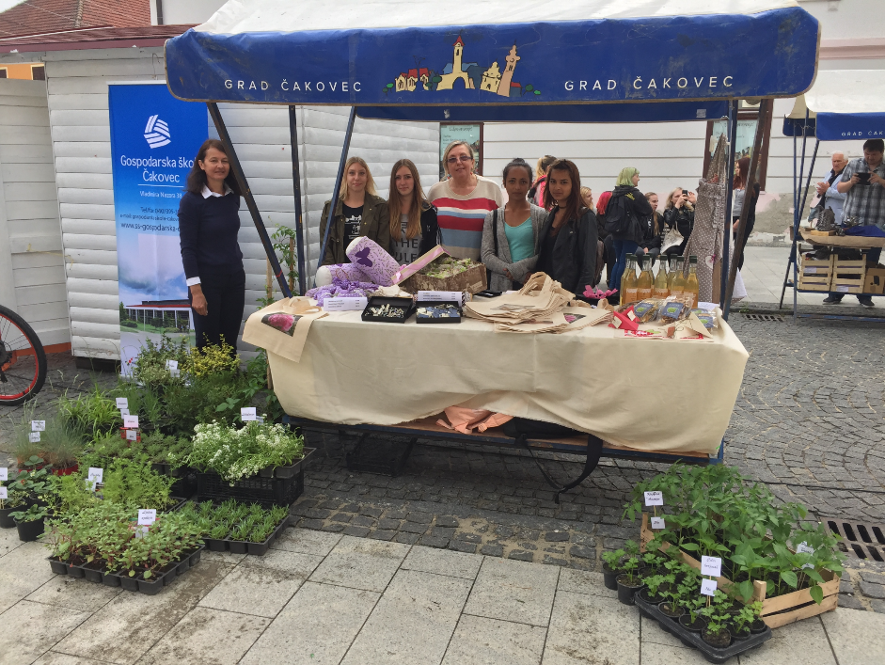
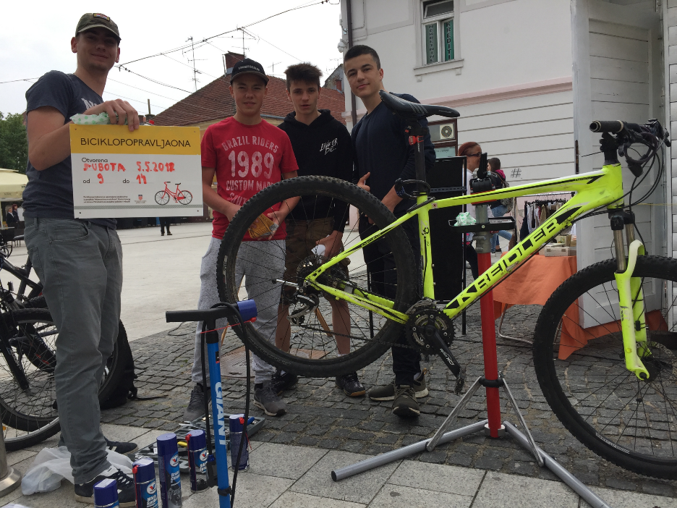
UČENIČKA ZADRUGA “JABUKA”
FESTIVAL PODUZETNIŠTVA „MOJA PODUZETNA HRVATSKA”
•
5. svibnja 2018., Čakovec
•
Sudionici: Učenici 1. PC, 1. KO i 1. VO2 razreda i nastavnice K. Tomašek, J. Prošev i B. Vojnović
Opširnije o događaju pročitajte ovdje.

Slide 4
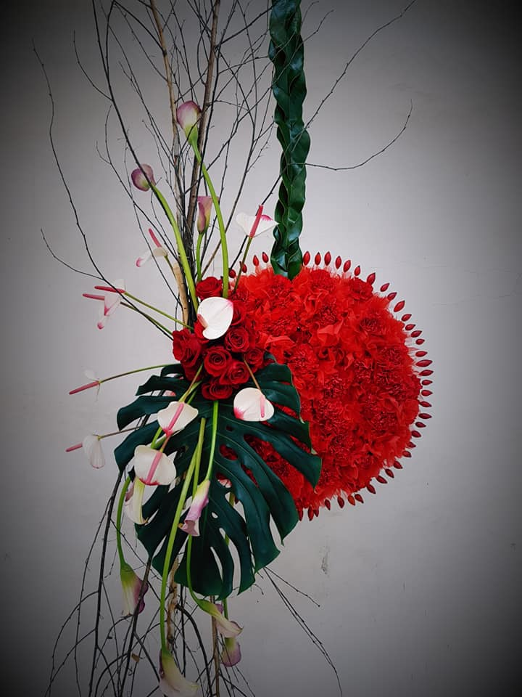
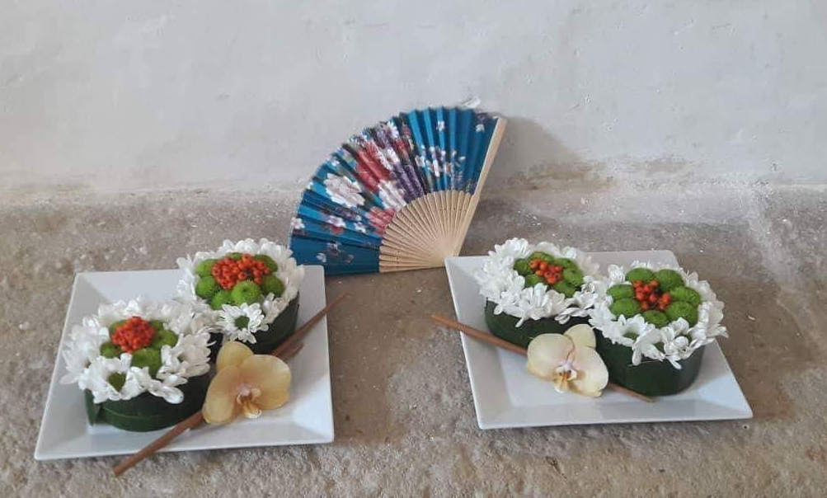
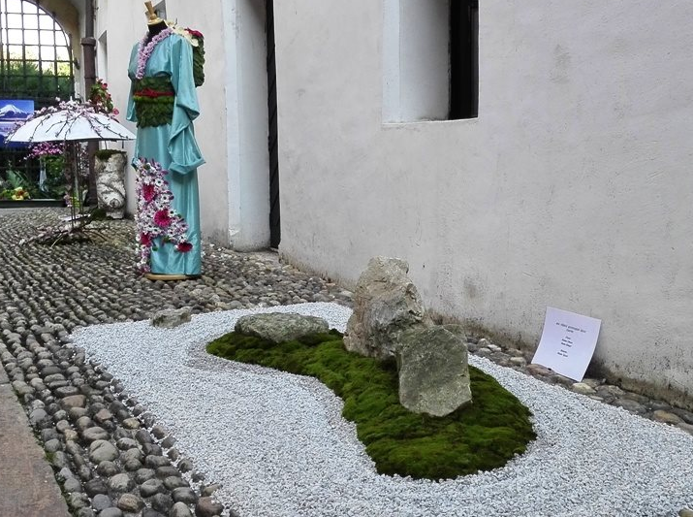
23. MEĐUNARODNA IZLOŽBA CVIJEĆA U VARAŽDINU
20. – 23- rujna 2018.
Učenici 3. CVO razreda i prof. Karmela Radošević
Učenice 2.PC razreda i prof. Biserka Vojnović
Učenice 1. CGP razreda i prof. Dunja Geršak
Opširnije o događaju pročitajte ovdje

Slide 5
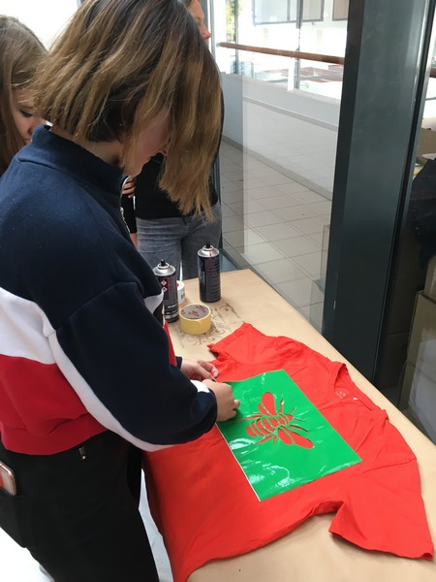
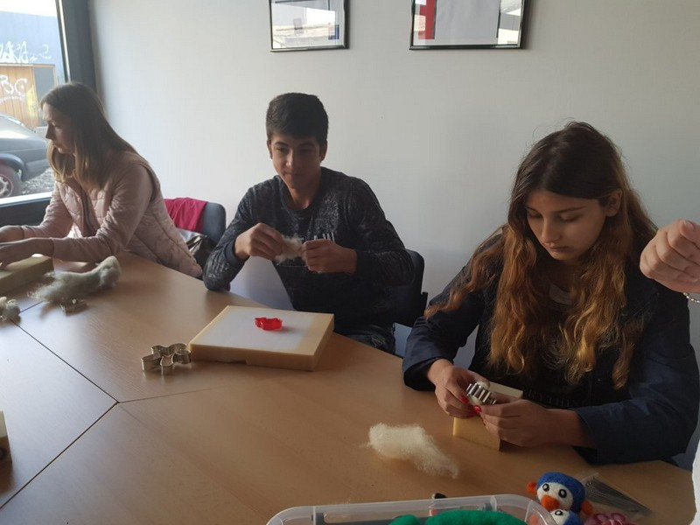
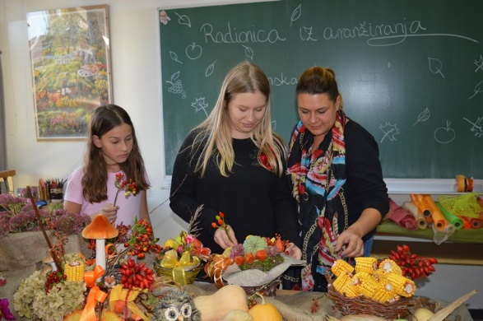
UČENIČKA ZADRUGA “JABUKA”
12. Tjedan cjeloživotnog učenja u Gospodarskoj školi
•
1. – 7. listopada 2018.
•
Radionice u prostorima Gospodarske škole
učenici i nastavnici Gospodarske škole
Opširnije o događaju pročitajte ovdje

Slide 6
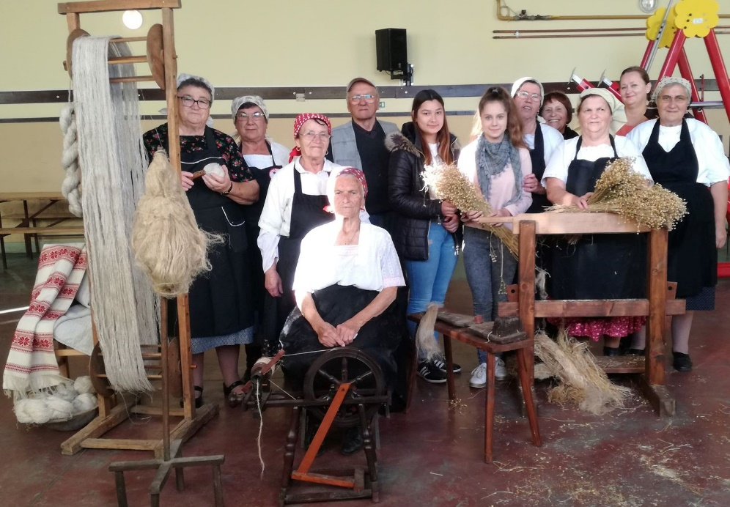
UČENIČKA ZADRUGA “JABUKA”
POSJET KUD-u PODTUREN
26. 10. 2018., Podturen
Sudionici: učenice 2. KO razreda Evita Zorec i Stjepana Telebuh (zanimanje krojač) i mentorica Ana-Marija Bogdanović

Slide 7
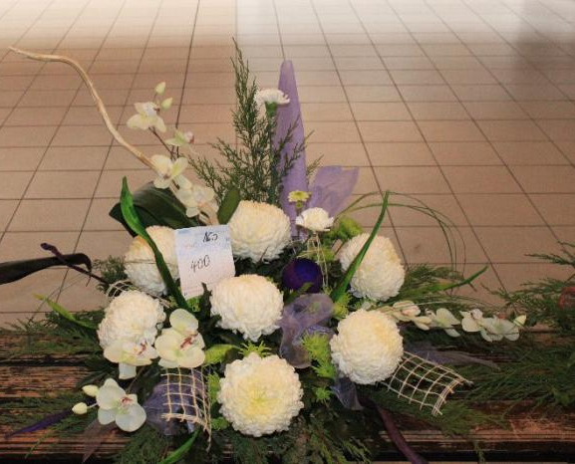
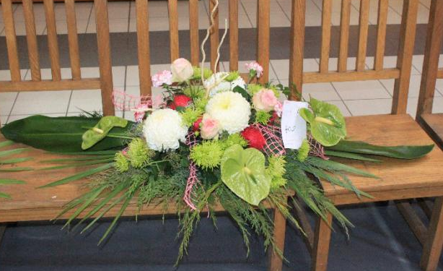
UČENIČKA ZADRUGA “JABUKA”
SVI SVETI
•
28. - 31. X. 2019. Gospodarska škola
•
Izložbeno prodajni aranžmani
•
Zadrugari: svi učenici cvjećari
•
Mentori: sve sekcije poljoprivrede

Slide 8
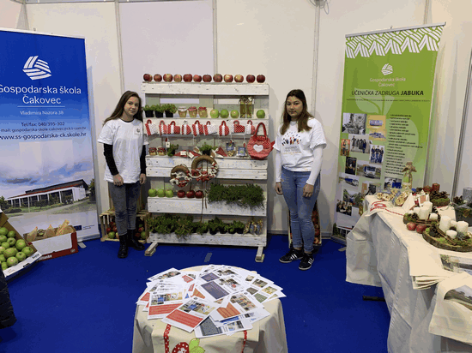
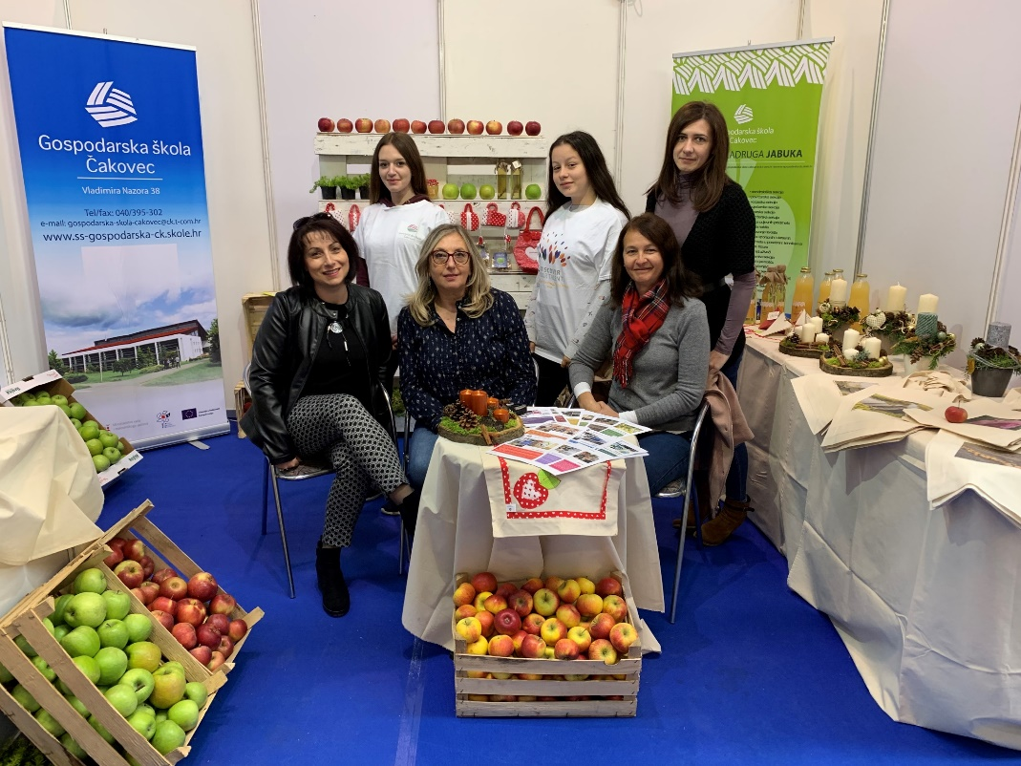
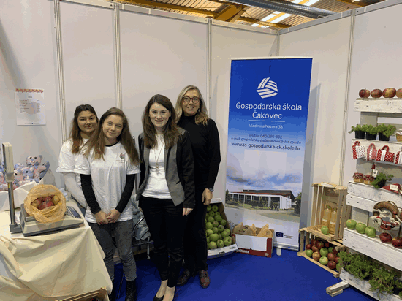
UČENIČKA ZADRUGA “JABUKA”
PREDSTAVLJANJE NA SAJMU MESAP JESEN 2018.
17. i 18. studeni 2018.
Nedelišće
•
Izložbeno-prodajni štand, promocija škole i
zanimanja
Učenici i nastavnici Gospodarske škole
Opširnije o događaju pročitajte ovdje.
•

Slide 9
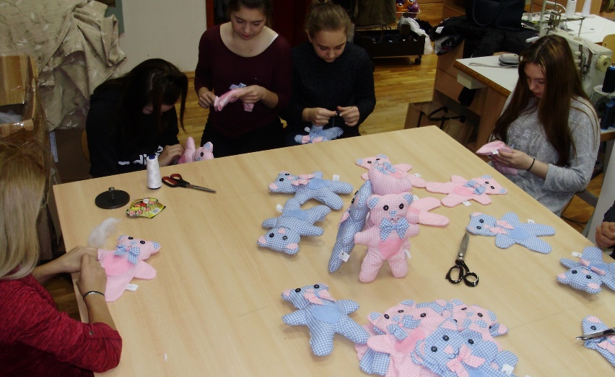
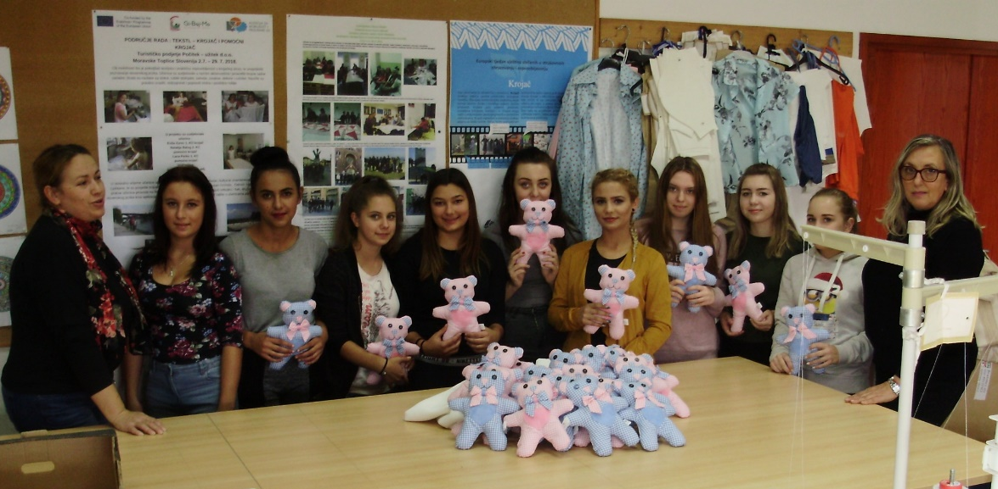
UČENIČKA ZADRUGA “JABUKA”
ODJELU PEDIJATRIJE DAROVALI 30 MEDVJEDIĆA
23. Studeni 2018.
Učenici 1., 2. i 3. razreda smjera krojač
i nastavnica Jadranka Prošev
Opširnije o događaju pročitajte ovdje.

Slide 10
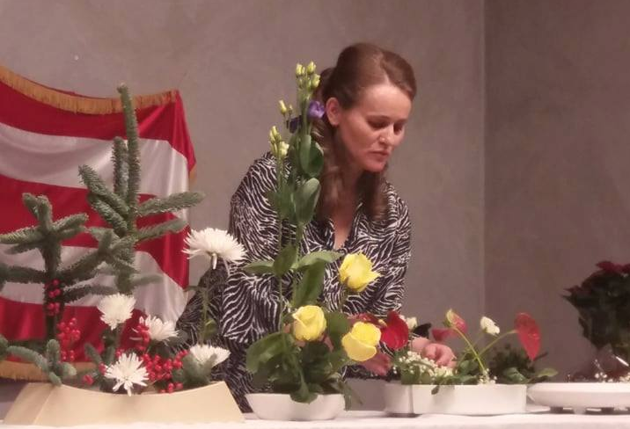
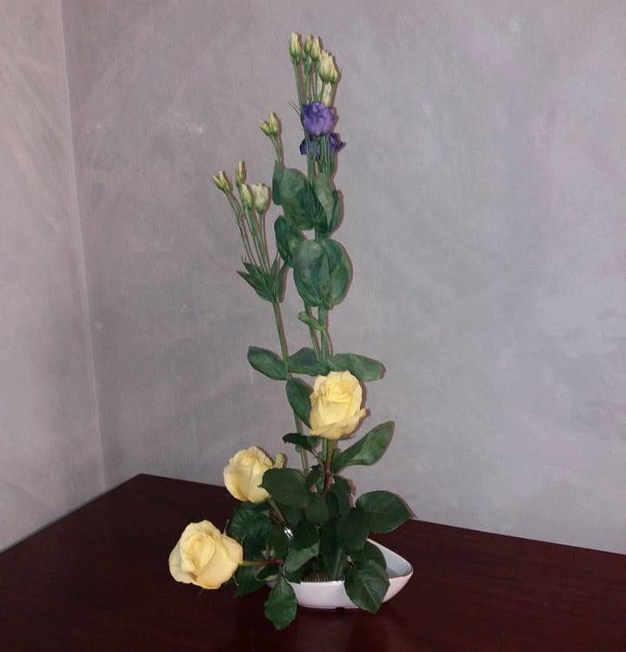
UČENIČKA ZADRUGA “JABUKA”
PREZENTACIJA IKEBANE
30. 11. 2018.
Sudionici: učenice trećeg razreda zanimanja cvjećar i mentorica Karmela Radošević

Slide 11
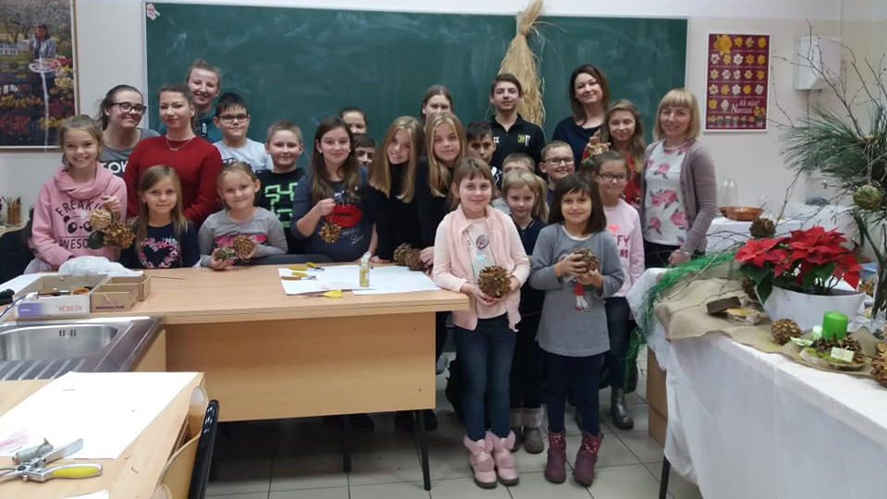
UČENIČKA ZADRUGA “JABUKA”
RADIONICA IZRADE UKRASNIH KUGLICA SA UČENICIMA OŠ KRIŠTANOVEC
10. 12. 2018., Gospodarska škola, Čakovec
Sudionici: učenici trećeg razreda zanimanja cvjećar

Slide 12
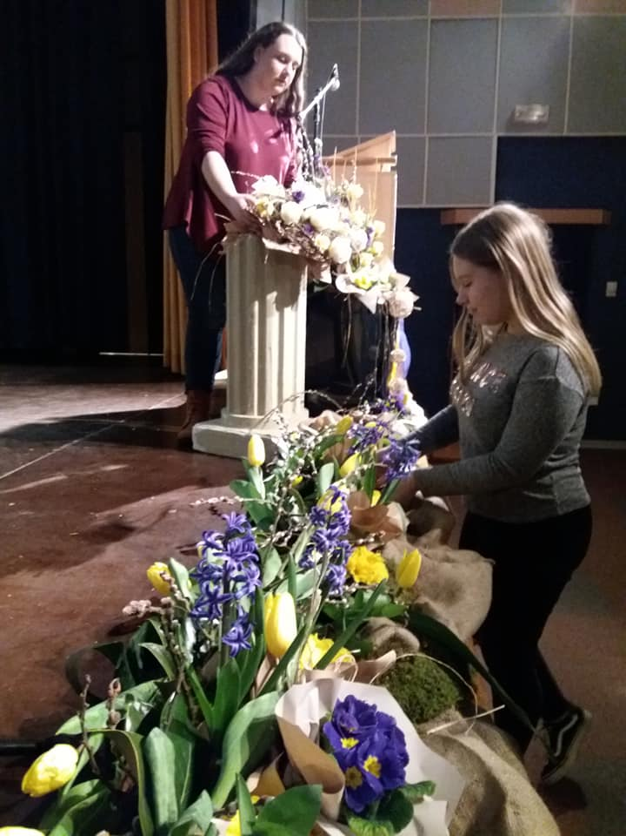
UČENIČKA ZADRUGA “JABUKA”
DEKORIRANJE POZORNICE DOMA KULTURE GRADA PRELOGA
8. 2. 2019., PRELOG
Sudionici: zadrugari zanimanja cvjećar
i mentorica Karmela Radošević

Slide 13
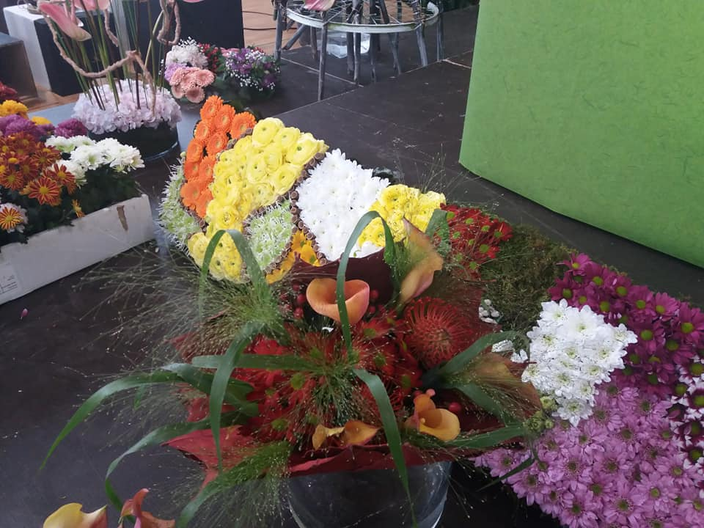
UČENIČKA ZADRUGA “JABUKA”
TRENDOVI U FLORISTICI 2019.
10. 2. 2019., BC Naklo
Sudionici: Učenici zanimanja cvjećar i mentorica Karmela Radošević

Slide 14
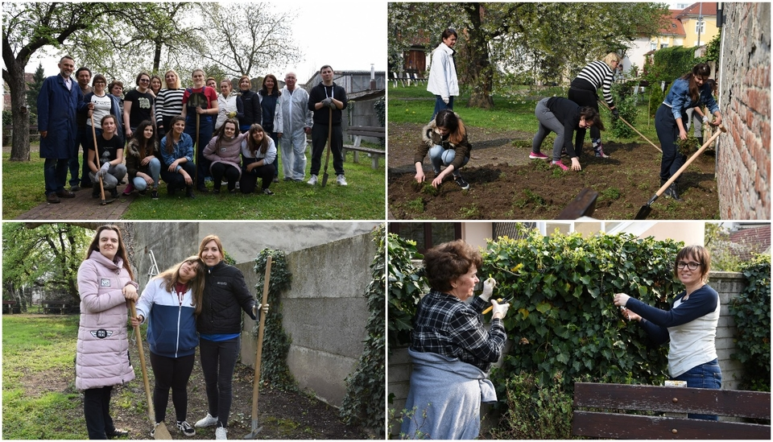
UČENIČKA ZADRUGA “JABUKA”
PROLJEĆE U KRALJEVOM VRTU
- Proljetno uređivanje i obogaćivanje zelenih površina
TRAVANJ 2019., ČAKOVEC
Sudionici: učenici 2. razreda smjera pomoćni cvjećar i mentorica Biserka Vojnović

Slide 15
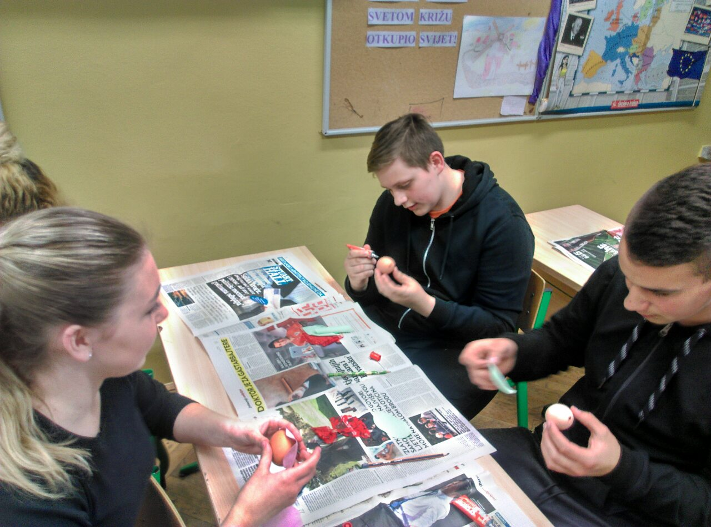
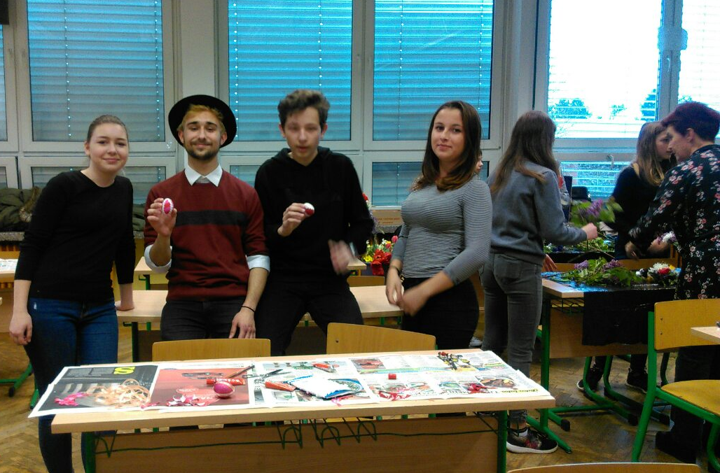
UČENIČKA ZADRUGA “JABUKA”
RADIONICA UKRAŠAVANJA JAJA TKANINOM
12. 4. 2019., OŠ MALA SUBOTICA
Sudionici: učenice 1. KO razreda zanimanja krojač i nastavnica Katica Korunek

Slide 16
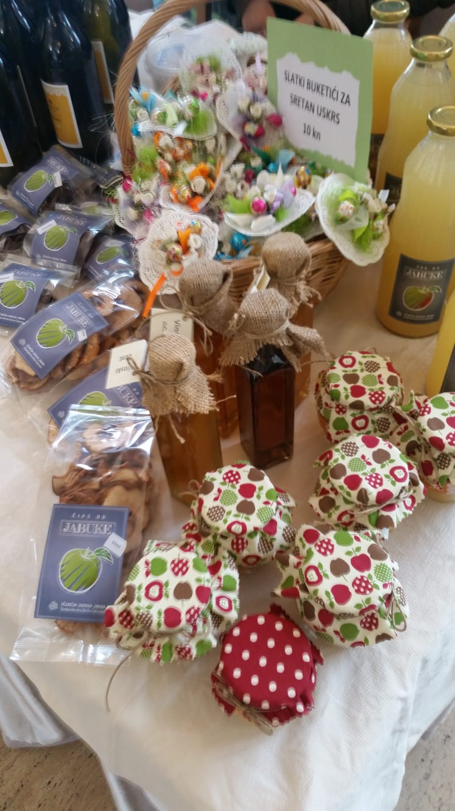
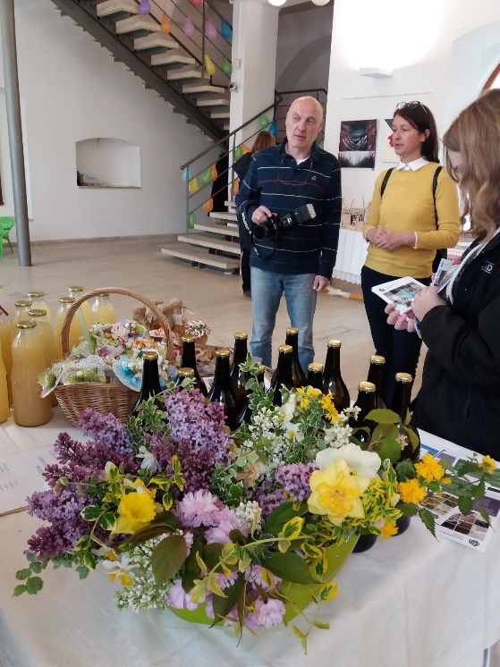
UČENIČKA ZADRUGA “JABUKA”
VUZMENI ZAJTREK
13. 4. 2019., ČAKOVEC
Sudionici: učenici 1. i 3. razreda zanimanja cvjećar i mentorice Karmela Radošević i Biserka Vojnović
Kreativnu radionicu održala je Ines Šarić

Slide 17
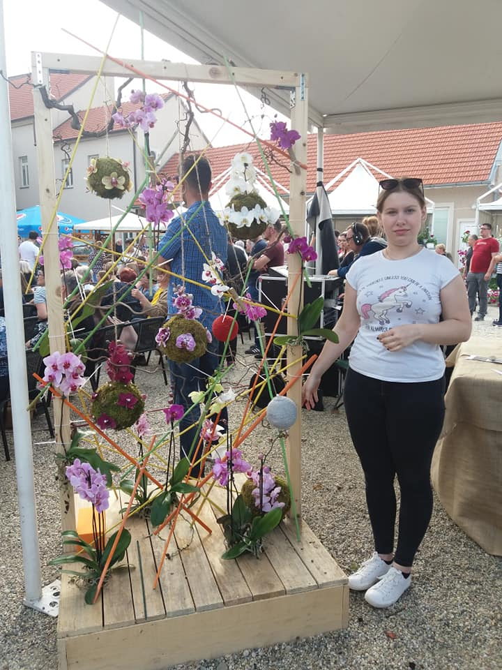
UČENIČKA ZADRUGA “JABUKA”
20. SAJAM CVIJEĆA U PRELOGU
26. – 28. travnja 2019., Prelog
Sudionici: Dorotea Herman i Monika Tomašek i
mentorica Karmela Radošević
Više o događaju pročitajte ovdje.

Slide 18
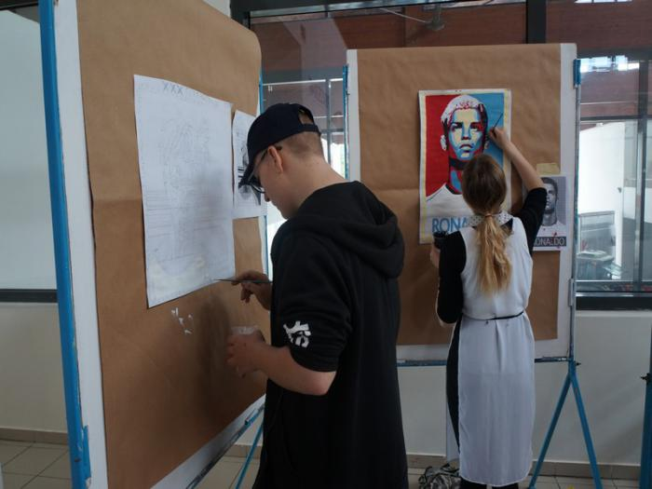
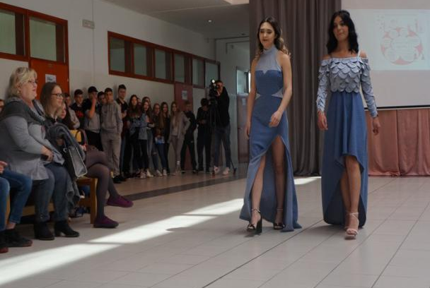
UČENIČKA ZADRUGA “JABUKA”
DAN OTVORENIH VRATA GOSPODARSKE ŠKOLE
7. svibnja 2019., Gospodarska škola
Sudionici: Učenici i profesori svih sekcija predstavili se radionicama i izložbenim prostorima.
Više o događaju pročitajte ovdje.

